Slide 2
Infodag criminologie

Slide 3
Infodag criminologie
PLENAIR GEDEELTE:
  Verwelkoming
  Introductie
  Doelstellingen en opbouw opleiding
  Overzicht opleidingsonderdelen 1ste bachelor
  Begeleiding van studenten
  Beroepsmogelijkheden voor criminologen
  Vragenpanel

Slide 4
Infodag criminologie
INFOBEURS:
  Mogelijkheid tot vraagstelling aan professoren, assistenten en studenten
  Voorstelling stagemogelijkheden
  Inkijken cursusmateriaal
  Criminologie in de pers
  Gelegenheid tot het nuttigen van een drankje
  …
  RONDLEIDING in de faculteit

Slide 5

verwelkoming
Prof. dr. Michel Tison,
Decaan van de faculteit Recht en Criminologie

Slide 6
Introductie
Prof. dr. Yves Jorens,
Onderwijsdirecteur van de faculteit Recht en Criminologie

Slide 7


Slide 8
Doelstellingen en opbouw van de opleiding
Prof. dr. Lieven Pauwels, voorzitter van de Opleidingscommissie Criminologische Wetenschappen

Slide 9
Bachelor in de criminologie (3 jaar)
Inleidingen in verschillende disciplines
Specifiek criminologische vakken
Methodologische vakken (met criminologische invalshoek)
Integratievak
Vakken omtrent organisaties en instellingen
Verdiepende rechtsvakken
Keuzevakken
Semestersysteem: examens 1ste zit in januari en juni

Slide 10
de stage (300 uren) en bachelorscriptie
Sectoren:
Politie
Justitie
Sociaal
Onderzoek en beleid
Stage
Hoor- en werkcolleges
Intervisiemomenten
Bachelorscriptie: stagedomein

Slide 11
Overzicht opleidingsonderdelen
1ste bachelor
Prof. dr. Antoinette Verhage

Slide 12
Overzicht opleidingsonderdelen
Eerste semester Criminologie Grondslagen van het (straf)recht Sociologie Moraalfilosofie Belgisch publiekrecht | Tweede semester Statistiek in de criminologie Sociale psychologie Belgische binnenlandse politiek Biologische antropologie Politionele en gerechtelijke organisatie

Slide 13
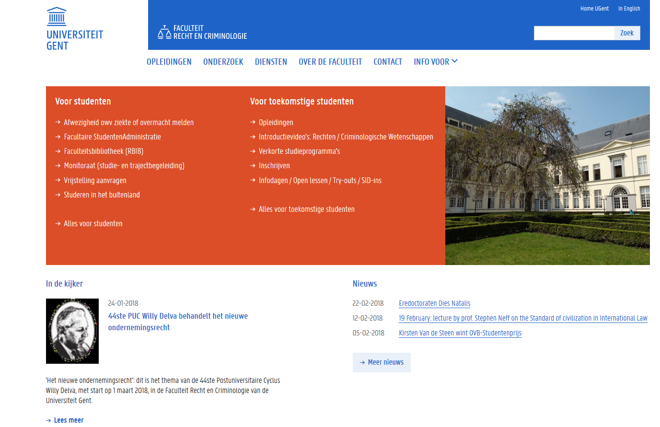
www.ugent.be/re

Slide 14
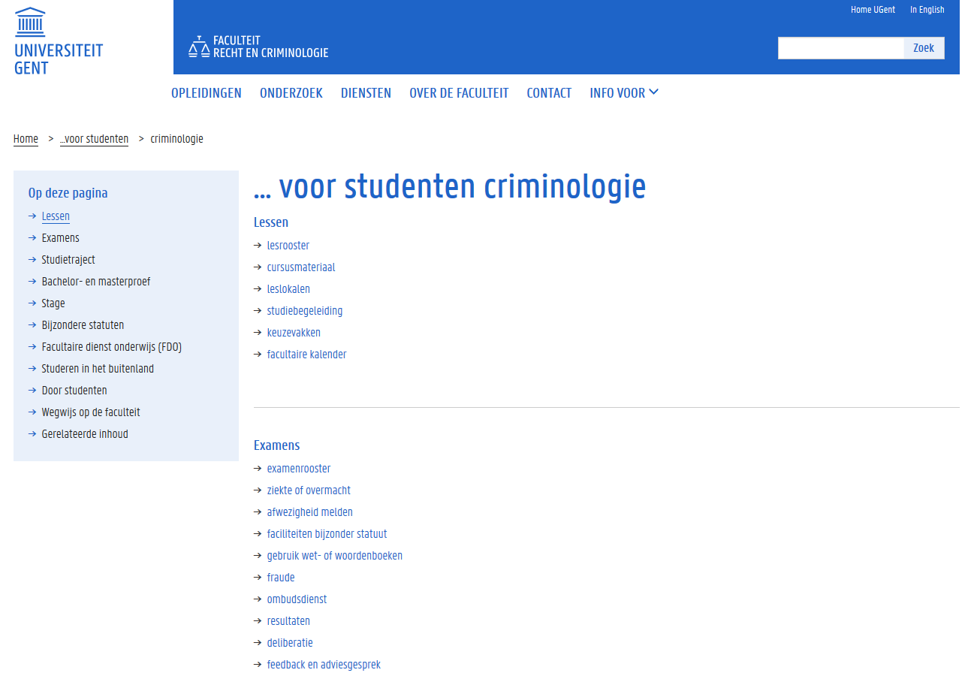
www.ugent.be/re
info over o.a. vrijstellingen,
leerkrediet…

Slide 15
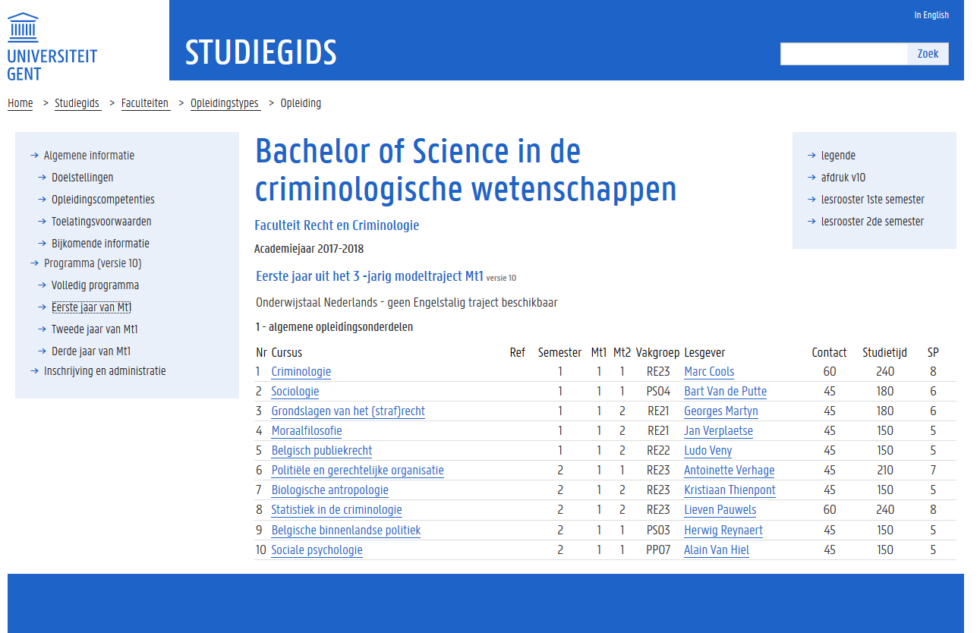
www.studiegids.ugent.be

Slide 16
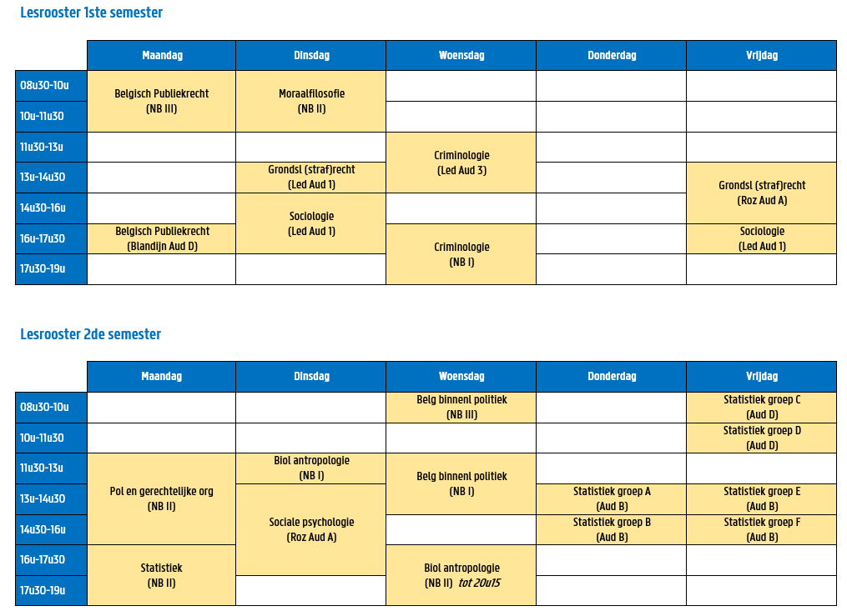

Slide 17
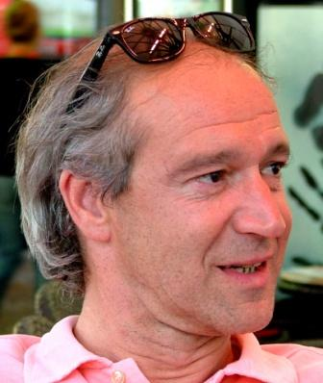


(1) Criminologie
        Prof. dr. Marc Cools
Doel:
  kennis krijgen van de basisbegrippen in de criminologie, de definiëring van criminaliteit en de criminologie als wetenschap!
Notes:
Het vak criminologie vormt voor een deel de kern van de eerste bachelor.
Wat is criminaliteit? wie bepaalt eigenlijk wat criminaliteit is? Waarom verandert wat wij als crimineel, als strafbaar zien, doorheen de tijd? Denk bijvoorbeeld aan zaken als financiële criminaliteit, die pas de laatste jaren echt onder de aandacht komen van wetgevers en handhavers, zoals politie etc.
Criminaliteit verandert ook door nieuwe omstandigheden, bijvoorbeeld technologische ontwikkelingen. Zo was het voor het bestaan van computers en internet heel moeilijk om cybercriminaliteit te plegen.

Slide 18
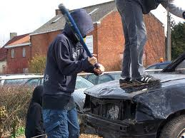

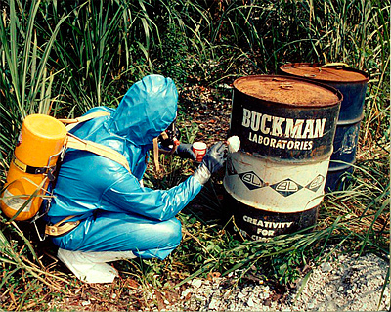
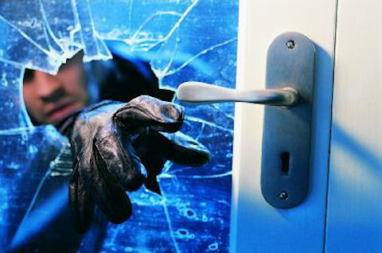


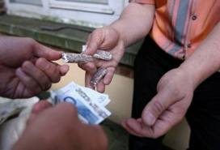
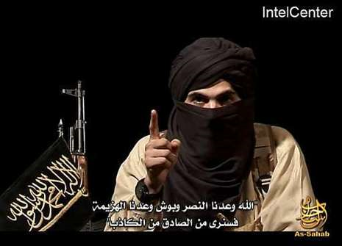
Wat is criminaliteit?
Notes:
Je denkt bij criminaliteit misschien automatisch aan bijvoorbeeld diefstallen, of inbraken (zoals je hier ziet), of moorden. Maar criminaliteit is meer dan dat en heeft veel verschillende gezichten. Je ziet hier een aantal voorbeelden. Bv milieucriminaliteit, financiële criminaliteit (zoals bv witwassen, corruptie,…), maar ook georganiseerde criminaliteit (door groepen zoals de mafia), terrorisme, drugscriminaliteit, of vandalisme zijn criminaliteit.

Slide 19
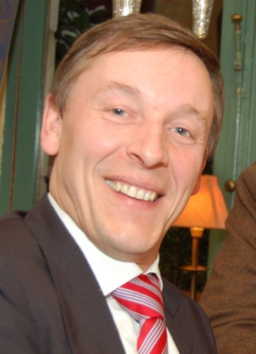
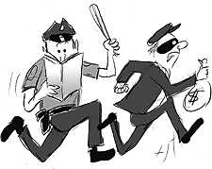
(2) Grondslagen van het (straf)recht
Prof. dr. Georges Martyn
Doel:
  Kennismaking met het recht en met name het strafrecht
Inhoud:
  Juridische terminologie
  Rechtswetenschappelijke aanpak
  Publiekrechtelijke instellingen en procedures
  Maatschappelijke en historische achtergronden van de rechtspraktijk
Notes:
Nadat je dit vak hebt gevolgd, heb je inzicht in hoe het strafrecht functioneert en wat de achtergronden (maatschappelijk en historisch) ervan zijn. Het strafrecht biedt het kader waarbinnen je als criminoloog moet werken, en bepaalt wat strafbaar is en hoe dit aangepakt moet worden. voor die aanpak zijn dan ook verschillende instellingen en procedures ontwikkeld, en deze leer je in dit vak kennen. Grondslagen van het strafrecht geeft ook aan welke bronnen er zijn in dit verband (bv rechtspraak, wetgeving, vonnissen en arresten) en hoe je deze kunt raadplegen. Het leert je een juridische redenering te volgen.

Slide 20
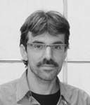

(3) Sociologie
Prof. dr. Bart Van de Putte
Inhoud:
  sociologie bestudeert interactie; gedrag, handelen, sociaal handelen
Notes:
Criminaliteit is een vorm van gedrag, en de sociologie bestudeert nu net gedrag, ze bestudeert interactie. Ze geeft in dit vak aandacht aan verschillende maatschappelijke processen: waaronder ook deviantie, het afwijken van het ‘normale’ , wat criminaliteit in feite is.

Slide 21

(3) Sociologie
Doel:
Uiteenzetten van de voornaamste theorieën binnen de sociologie (met toepassing op sociale verandering & deviantie)
De invloed van maatschappelijke structuren cultuur en toegepast op:
- MICRONIVEAU
- MESONIVEAU (organisaties)
- MACRONIVEAU (samenleving)
© Thinkstock
Notes:
In het vak krijg je de verschillende sociologische theorieën voorgeschoteld, waarbij specifiek wordt gekeken naar de theorie rond sociale verandering en deviantie. De sociologie bekijkt de maatschappij op verschillende niveaus: micro (interacties – individueel niveau of tussen individuen), meso (groepen en organisaties) en macro (samenlevingen en wereldsystemen). Deze verschillende niveaus worden dan ook verder toegelicht in het vak.

Slide 22
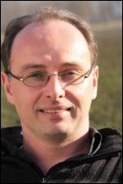

(4) Moraalfilosofie
Prof. dr. Jan Verplaetse
Kennismaking met het verschijnsel ‘moraal’ in al zijn geledingen
Begrijpen van de menselijke moraal en de betekenis ervan in de moderne Westerse rechtstaat
Notes:
Moraalfilosofie is de studie van moraal – wat hoort de mens moreel gezien te doen. Moraal kan verschillende invullingen krijgen, al naar gelang waar je naar kijkt: bv familiemoraal (empathie, hechting) of geweldmoraal (eer, wraak). Verschillende disciplines hebben inzicht gegeven in de studie van moraal: de wijsbegeerte, maar ook de biologie, economie, de psychologie of de neurologie.

Slide 23
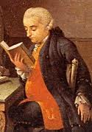
(4) Moraalfilosofie
De morele rechtvaardiging van
straffen
dwang
recht
Maatschappelijke en morele vraagstukken & discussies

Slide 24
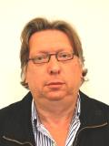

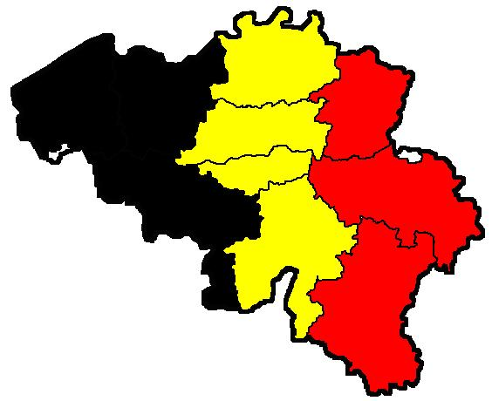

(5) Belgisch publiekrecht
Prof. dr. Ludo Veny
Doel:
Inzicht in het grondwettelijk recht, m.n. de Belgische Staatsinstellingen
Inhoud:
Bespreking van het Belgisch grondwettelijk recht
Bespreking van het bestuursrecht
Summier overzicht van mensenrechten in de Belgische rechtsorde (relatie burger-overheid)
Notes:
Als criminoloog behoor je te weten hoe het grondwettelijk recht eruit ziet: welke staatsinstellingen zijn er in België, hoe ziet België er als federale staat eruit, hoe ziet de structuur eruit, en hoe zit dat met de bevoegdheden van gemeenschappen en gewesten. Je hebt namelijk grote kans dat je in je uiteindelijke functie te maken krijgt met de verschillende instellingen op federaal niveau.

Slide 25
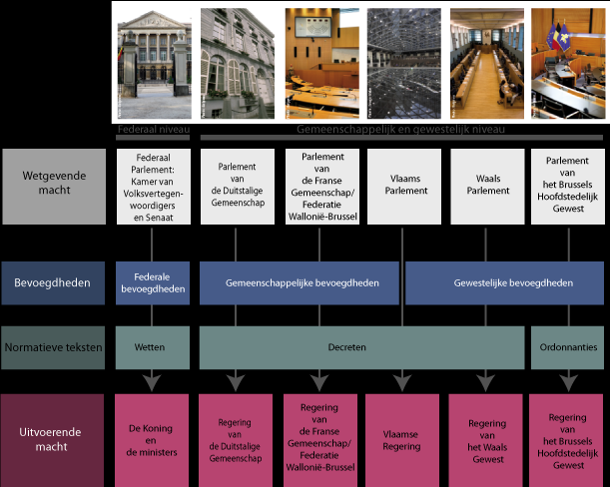
Bron: http://www.pfwb.be

Slide 26
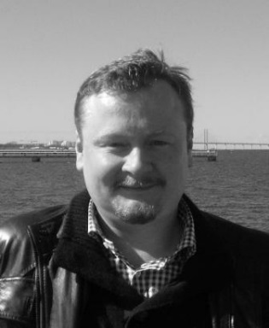
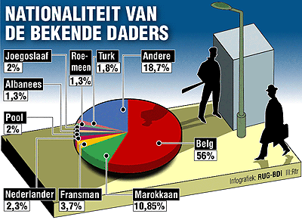
(6) Statistiek in de criminologie
Prof. dr. Lieven Pauwels
Doel:
Kennismaking met statistisch redeneren en toepassingen ervan in de criminologische wetenschappen
Notes:
Statistiek is één van de middelen die de criminoloog tot zijn beschikking heeft om naar de maatschappij en de reactie van de maatschappij op criminaliteit, te kijken. We hebben immers zicht nodig op hoe die criminaliteit eruit ziet (bv wie pleegt welk soort misdrijven, zien we een daling of stijging van de criminaliteit,…). Je moet als criminoloog ook de artikels in de krant kunnen duiden, en tabellen en rapporten kunnen lezen. In het vak statistiek leer je hoe je bewust en kritisch kan zijn ten opzichte van statistieken en leer je bovendien hoe je statistische technieken kan gebruiken: hoe moet je meten? Je kent misschien wel de schriftelijke vragenlijsten die soms worden opgestuurd, of de telefonische enquetes die soms worden gedaan. Deze worden met behulp van statistische methoden geanalyseerd.

Slide 27

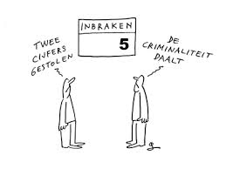
(6) Statistiek in de criminologie
Basisbegrippen
Beschrijvende statistiek
Inferentiële statistiek:
Steekproef , veralgemening
Notes:
Tijdens het vak statistiek leer je vooral het toepassen. Je wordt zeer sterk ondersteund aan de hand van uitgebreide oefensessies (30-50 personen) en leert zelf werken met het statistisch programma SPSS. Je leert de beginselen van de beschrijvende statistiek (waarbij je uitspraken doet over de bestudeerde groep –bijvoorbeeld zoveel procent van de jongeren heeft ooit drugs gebruikt). Je leert ook over het nemen van steekproeven en hoe je uitspraken kan doen over een grotere populatie dan jouw eigen steekproef (veralgemening).

Slide 28
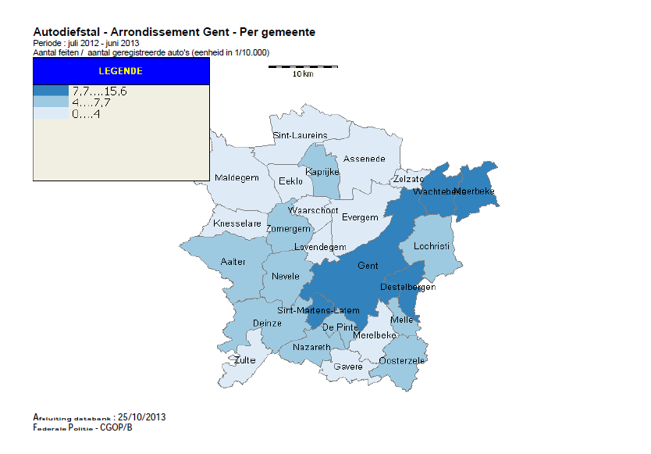
bron: Federale politie, 2014

Slide 29

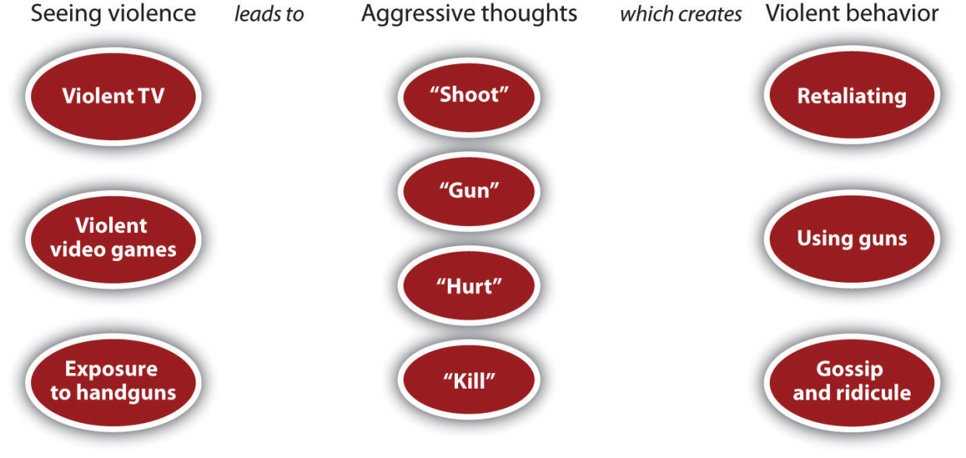
(7) Sociale psychologie
Prof. dr. Alain Van Hiel
Inhoud:
  inzicht geven in de relevantie van sociale psychologie voor de studie van antisociaal gedrag en criminaliteit
Notes:
Heb je jezelf ooit de vraag gesteld waarom mensen agressief zijn? Of hoe je racisme en seksisme zou kunnen tegengaan? Of hoe men psychologische inzichten gebruikt bij verhoortechnieken van politie? dit zijn zaken die aan bod komen in het vak Sociale Psychologie. Het vak gaat in op sociaal-psychologisch onderzoek, met name naar stereotypen, agressie en sociale psychologie en recht. Daarnaast gaat men in op algemene beginselen van de sociale psychologie, het soort onderzoek dat hierin wordt gevoerd.

Slide 30
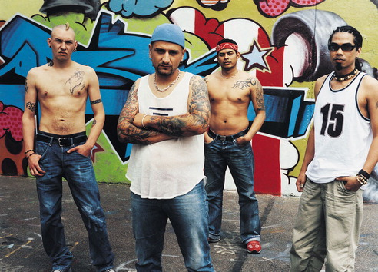
(7) Sociale psychologie
Bv: AGRESSIE
  omschrijving
  culturele verschillen
  theorievorming over de oorsprong van agressie
  situationele invloed op agressie
  effect van de media
  verdoken geweld (partnergeweld, kindermishandeling)

Slide 31
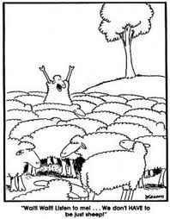
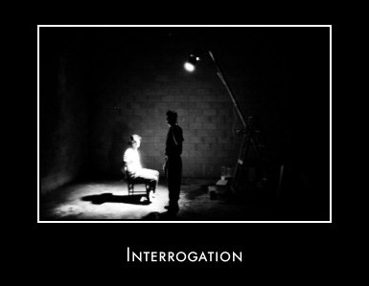
(7) Sociale psychologie
Bv: SOCIALE PSYCHOLOGIE EN RECHT
  onderzoek naar de jurysamenstelling (groepsdynamiek, leiderschap)
  betrouwbaarheid van getuigenissen (leugendetector, getuigenverklaringen)
  politionele verhoortechnieken
  daderprofilering
  straftoemeting

Slide 32
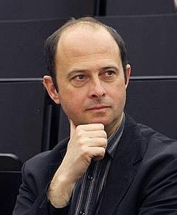
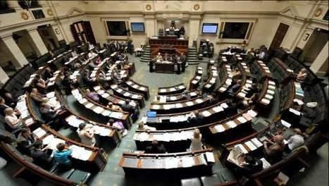
(8) Belgische binnenlandse politiek
Prof. dr. Herwig Reynaert
Doel:
  Kennis en inzicht verwerven in de samenhang en evolutie van het politieke en socio-economische systeem in België
Notes:
Als criminoloog moet je natuurlijk weten hoe beleid wordt gevoerd en hoe dit tot stand komt. Belgische binnenlandse politie geeft inzicht in het politieke en socio-economische systeem in belgie. Je krijgt zicht op de houding van de verschillende politieke partijen en de maatschappelijke context.

Slide 33

(8) Belgische binnenlandse politiek
Inhoud:
Politieke ontwikkelingen sinds 1945
Actuele (politieke) gebeurtenissen in historisch perspectief plaatsen
Economische en sociale evolutie
Culturele en maatschappelijke evolutie
Notes:
Het vak gaat in op de sociale verandering, bv globalisering, de ontkerkelijking, en de invloed hiervan op het politieke systeem.

Slide 34
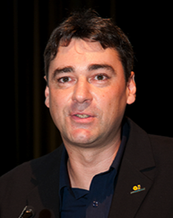
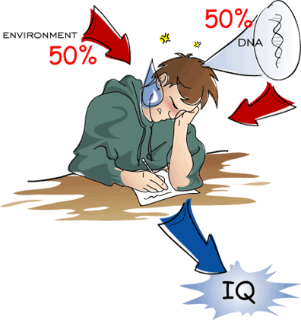
(9) Biologische antropologie
Prof. dr. Kristiaan Thienpont
Doel:
Kennis en inzicht verwerven in bio-sociale processen van variatie bij de mens en oorzaken van die variatie
Inhoud:
Overzicht actuele bio-sociale kwesties
Notes:
Biologische antropologie
Geeft inzicht in oorzaken van gedrag en afwijkend gedrag in het bijzonder, aansluitend bij sociaalwetenschappelijke kennis.
Bijvoorbeeld: Criminaliteit komt vaker voor in bepaalde families. Betekent dit dat de neiging tot agressie aangeboren is of zijn deze personen slachtoffer van een ongelukkige jeugd?

Slide 35

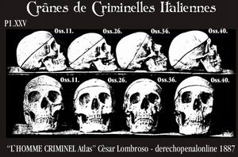
(9) Biologische antropologie
Inzicht krijgen in de bio-antropologische delen van genetica en evolutiebiologie als verklaring van gedrag.
Biologische basis van menselijk gedrag speelt een duidelijke rol
Drie groepen determinanten van bio-sociale variatie bij de mens:
  genetische invloeden (nature)
  milieu invloeden (nurture)
  interactie tussen beide
Notes:
Vak gaat in op onder andere:
Patronen, ontwikkeling en genetica van gedrag
Darwiniaanse evolutie – natuurlijk selectie – survival of the fittest
Sexuele selectie
Sociaal level

Slide 36
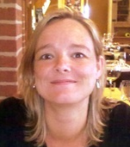
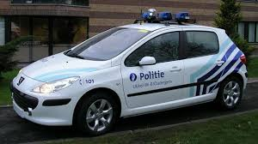
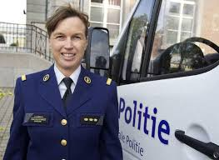
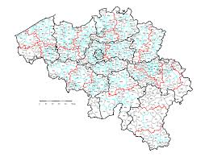
(10) Politionele & gerechtelijke organisatie
Prof. dr. Antoinette Verhage
Politiële en gerechtelijke organisaties in het domein van de opsporing en de vervolging.
Inzicht in het Belgisch politieel en justitieel apparaat, bvb: politie- en inlichtingendiensten
Notes:
U weet wellicht dat wat voor u nu, heel gewoon de geintegreerde politie is, ooit een verdeelde politiedienst was, met een rijkswacht, gemeentepolitie en gerechtelijke politie bij de parketten. Het vak politiele en gerechtelijke organisatie geeft een eerste zicht op de structuur van de politie, de federale en lokale niveaus, en de wetgeving die hierbij hoort. Het gaat in op de ingrijpende politiehervorming die meer dan tien jaar geleden plaatsvond,.

Slide 37
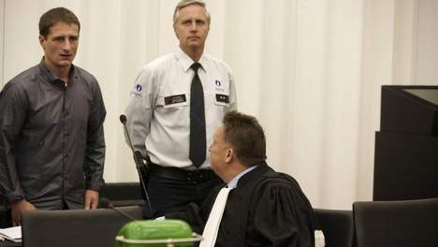
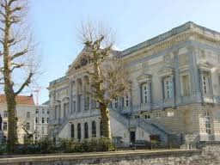
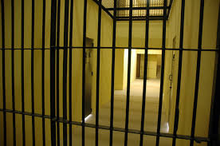
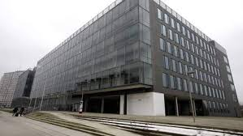
(10) Politionele & gerechtelijke organisatie
Relatie tussen politiediensten en het openbaar ministerie
De werking van het openbaar ministerie, rechtbanken en gevangenissen
Notes:
Daarnaast wordt ingegaan op de rol van de inlichtingendiensten en de gerechtelijke organisatie. De gerechtelijke organisatie wordt ook besproken en u leert de werking van het openbaar ministerie en de rechtbanken kennen. U krijgt met andere woorden een eerste overkoepelend zicht op het belgische politie en justitieapparaat.

Slide 38

studiemateriaal
Handboeken
Interactieve webpagina’s met zelftoetsen
Syllabi
PPTs van de lessen
FAQ
Oefenbundel

Slide 39
onderwijsvormen
Hoorcolleges
met demonstraties, gastlezingen,…
Nieuwe werkvormen:
  practica, groepswerk,…
Interactief adhv ICT-toepassingen:
Minerva, Athena: digitale leeromgeving van de UGent

Slide 40
Begeleiding van studenten
Anke Ingels, studiebegeleider - Monitoraat

Slide 41

Studiebegeleiding
Trajectbegeleiding

Slide 42
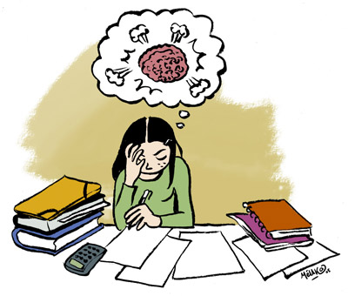
STUDIE begeleiding
Eerste aanspreekpunt bij vragen over
studieaanpak
In groep en individueel, focus op vaardigheden & technieken

Slide 43

Een greep uit het aanbod…
  Workshops:
      Workshop ‘Vlot van start’
      Workshops ‘Start to organise’
      Workshops ‘Werken met een wetboek…’
      Workshops ‘Examentips’
      SOS statistiek
      …
  Proefexamens en online test
  Adviesgesprekken, o.a. n.a.v. examenresultaten

Slide 44
TRAJECT begeleiding
begeleiding van elke student bij zijn/haar studietraject en studieloopbaan
advies & informatie bij belangrijke keuzemomenten:
  start studie: INSTROOM
    SID-in
    verkorte bachelor (indien reeds een diploma) / vrijstellingen
    aanvraag creditcontract
    spreiding van studies
  doorheen de studie: DOORSTROOM
    geïndividualiseerd traject (GIT ↔ MOT)
    hulp bij heroriëntering (overstap naar andere opleiding)

Slide 45
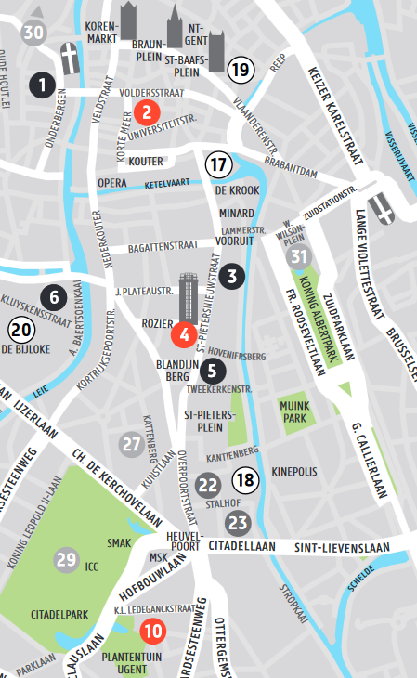
Criminologie studeren in GENT
Faculteit Recht en Criminologie
Afdeling Studieadvies
Inschrijvingen
= belangrijkste leslokalen 1ste bachelor

Slide 46
Try-outs
Hoe moet je studeren aan de universiteit?
Welke studievaardigheden zijn belangrijk?
Hoe volg je een les?
Notities nemen, hoe doe je dat?
Hoe verwerk je leerstof zo efficiënt mogelijk?
Hoe los je examenvragen op?
Notes:
Leerlingen - zoals jullie - die binnenkort de overstap maken van het secundair naar het hoger onderwijs, kampen met heel wat vragen.
Naast de keuze voor de inhoud waarin je je wil verdiepen, maak je ook de keuze voor een professionele of een academische bachelor.
Wat kan je verwachten van een opleiding aan de universiteit?
Hoe zit het studeren aan de universiteit in elkaar?
Welke studievaardigheden zijn belangrijk?
Hoe succesvol is jouw studieaanpak? En waar kan je die nog bijschaven?
Is een opleiding aan de universiteit met andere woorden iets voor jou?
Om je hierbij op weg te helpen, organiseert de Universiteit Gent Try-outs.

Slide 47

Daag jezelf uit!
Info en inschrijven:
www.ugent.be/tryouts
Data:
dinsdag 10 april 2018 (paasvakantie)
zaterdag 5 mei 2018
Notes:
In de Try-outs ervaar je zelf hoe je aan de universiteit met leerstof aan de slag gaat.
Je krijgt een opgenomen les te zien (ongeveer een uur), je krijgt wat materiaal om die les te kunnen volgen (bv. slides, stuk uit handboek). En na het bekijken van de les krijg je een reeks examenvragen voorgeschoteld die je probeert op te lossen.
Op die manier proberen we jou als leerling mee te nemen in het volledige proces van les volgen, informatie verwerken en examens oplossen. Je ervaart zelf hoe je met concrete leerinhouden aan de slag gaat en hoe je die verwerkt tot blijvende inzichten. Het is meteen ook een confrontatie met de verwachtingen die een opleiding aan de universtiteit stelt. En die confrontatie kan ook meespelen bij het bepalen van je studiekeuze … is een academische opleiding echt iets voor jou?
Er worden Try-outs Sociologie, Wiskunde en Anatomie aangeboden. De Try-outs zijn niet gekoppeld aan een specifieke opleiding, de focus ligt op algemene studievaardigheden en verwerkingsstrategieën die je als student in elke opleiding kunt toepassen. Kies dus de Try-out waarvan je het gevoel hebt dat die het dichtst aansluit bij jouw interesses.
De Try-outs zijn zowel bedoeld voor leerlingen die nog niet ver in hun studiekeuzeproces staan als voor leerlingen die al in een beslissende fase zitten:
Ben je een leerling die op dit moment nog twijfelt tussen een professionele of een academische bachelor, dan zijn de Try-outs een manier om te weten te komen of een academische opleiding iets voor jou is.
Zit je al in een beslissende fase, dan kunnen de ervaringen van de Try-outs doorslaggevend zijn om jouw definitieve studiekeuze te maken.
De Try-outs vinden plaats op dinsdag 11 april (paasvakantie) en op zaterdag 13 mei 2017. De verschillende Try-outs worden op elk van die momenten tegelijk aangeboden, en nemen een halve dag in beslag. Er wordt dus wel wat inspanning van jou verwacht!
Op www.ugent.be/tryouts vind je alle informatie terug en kan je je inschrijven.
De Try-outs zijn een heel boeiende ervaring en dus een aanrader voor wie net dat stapje verder wil gaan!

Slide 48
Beroepsmogelijkheden voor criminologen
Melanie Defruytier
Stagecoördinator criminologische wetenschappen

Slide 49

Alumni in het criminologisch werkveld
OVERHEID
Politie
Gevangenis
Preventie
Onderzoek
Douane
Vreemdelingenzaken
NON-PROFIT
Bijzondere jeugdzorg
Bemiddeling PROFIT
Forensische psychiatrie Security management
Drughulpverlening Compliance
(HR)

Slide 50
Criminologie is niet…
Veel mensen vormen zich bij het horen van het woord ‘criminologie’ al snel een beeld van de opleiding en het vakgebied. Helaas klopt dat beeld niet altijd.
Wil je…:
  vooral mensen helpen op individueel vlak, dan kun je beter een bacheloropleiding maatschappelijk werk volgen;
  de technische kant van het politie- en recherchewerk op, kies dan voor een technische opleiding;
  forensisch onderzoek doen (ballistiek, anatomie, DNA enz.) dan kun je beter kiezen voor een medische of natuurkundige opleiding;
  daderprofiler worden, dan wordt het moeilijk. Dan studeer je beter psychologie en houd je er rekening mee dat er maar heel weinig daderprofilers zijn (slechts vier in België).

Slide 51

De arbeidsmarkt
“Het” criminologisch beroep bestaat niet
  Vaak geen expliciete vraag – “beleidsmedewerker”
  Het belang van persoonlijkheidskenmerken
  (“succes is in the mix”)
Hindernissen bij het betreden v/d arbeidsmarkt:
  Algemeen vormende opleiding
  Concurrentie met andere diploma’s
  Verloning niet steeds (meteen) op masterniveau
Belangrijkste werkgevers zijn crisisgevoelig (overheid)
Arbeidstevredenheid: hoog

Slide 52
Succes is in the mix…
Competenties
Master criminologie BELEIDSFUNCTIE
Schriftelijke communicatievaardigheden
  Adviezen schrijven (vb. adviseur voetbalcel)
Mondelinge communicatievaardigheden
  Gesprekstechnieken (vb. herstelbemiddelaar)
  Vergadertechnieken (vb. preventieambtenaar)
Analytisch vermogen
  Statistiek
  (vb. analist bij de federale politie)
  Studie van documenten, wetgeving
  (vb. parketcriminoloog, politiecommissaris)
Probleemoplossend vermogen, zelfstandigheid, doorzettingsvermogen, samenwerken…
Taal
Overtuigen
Wiskunde
Actief leren
Complexe problemen vergen complexe antwoorden

Slide 53
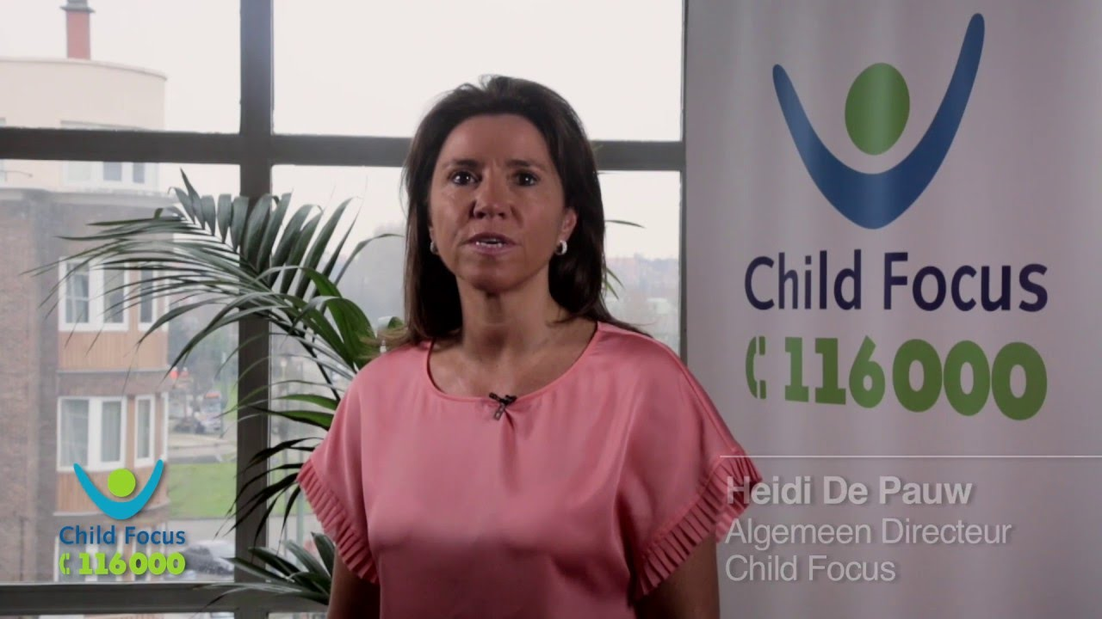
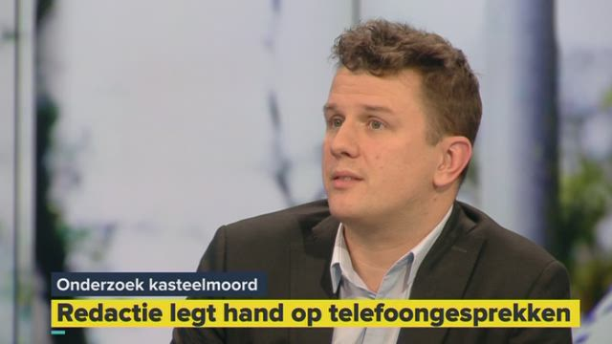
Shake it and…
Heidi De Pauw – CEO Child Focus
Bart Aerts – reporter Koppen

Slide 54
panelgesprek
Mogelijkheid tot het stellen van vragen

Slide 55
INFOBEURS:
  Mogelijkheid om professoren, assistenten en studenten aan te spreken
  Voorstelling stagemogelijkheden
  Inkijken cursusmateriaal
  Criminologie in de pers – Alumni aan het woord – Bachelor- & masterproeven,…
  Brochures Afdeling studieadvies
  Gelegenheid tot het nuttigen van een drankje
  RONDLEIDING in de faculteit: start elke 10 minuten aan onthaal

